Slide 1



CHÀO MỪNG CÁC EM ĐẾN VỚI BÀI HỌC NGÀY HÔM NAY!

Slide 2






KHỞI ĐỘNG
Các em hãy nghe bài hát “Trái đất này là của chúng mình” và vận động theo nhịp điệu của bài hát.

Slide 3



CHỦ ĐỀ 4: ƯỚC MƠ HÒA BÌNH
TIẾT 13: HỌC BÀI HÁT: Những ước mơ

Slide 4
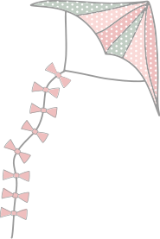
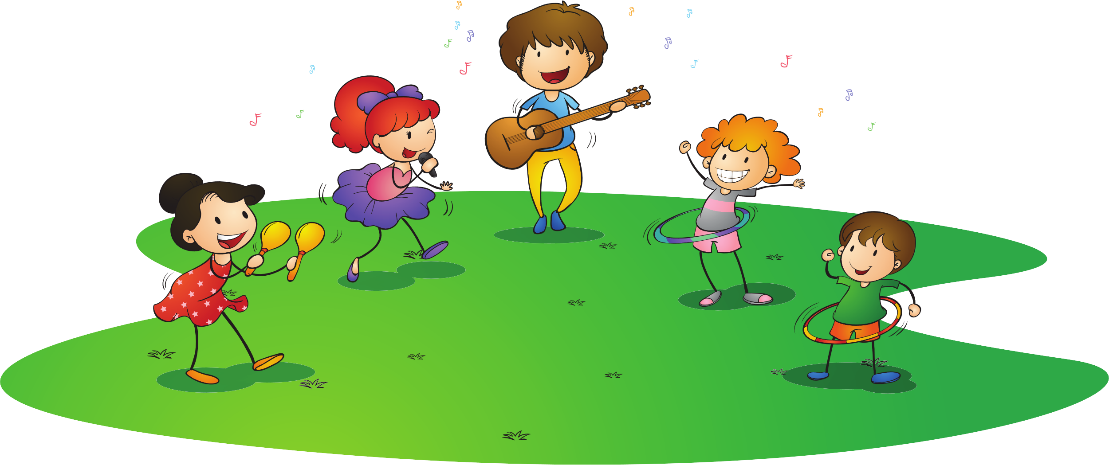
1. Hát mẫu
Các em hãy nghe bài hát “Những ước mơ” và vỗ tay nhẹ nhàng theo bài hát để cảm nhận nhịp điệu

Slide 5


2. Giới thiệu tác giả: nhạc sĩ Nguyễn Ngọc Thiện
Dựa vào kiến thức đã tìm hiểu trước, các em trình bày hiểu biết của mình về nhạc sĩ Nguyễn Ngọc Thiện
Năm sinh
Quê quán
Hoạt động âm nhạc
Các tác phẩm tiêu biểu
Giải thưởng

Slide 6
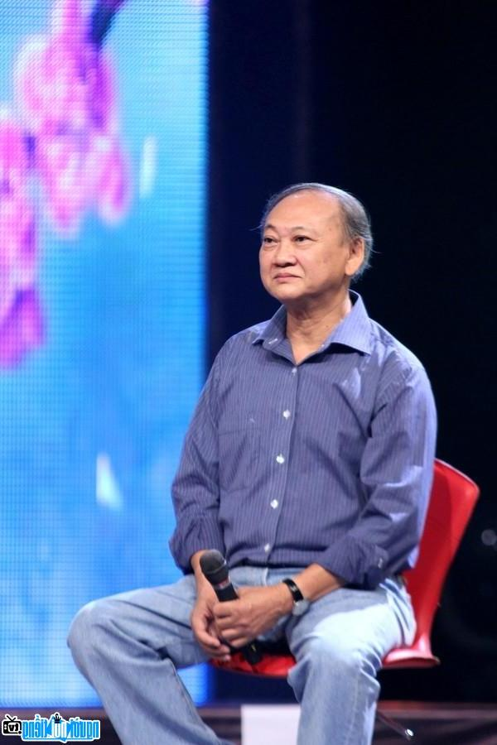
Sinh năm 1951 tại Thành phố Hồ Chí Minh.
Ông là một tác giả có nhiều ca khúc được giới trẻ yêu thích: Bông hồng tặng mẹ và cô, Khoảng lặng phía sau thầy, Ngày đầu tiên đi học, Nhớ ơn thầy cô…
Ông là bác sĩ nha khoa và có thời gian làm Tổng biên tập Tạp chí Sóng nhạc (Hội Âm nhạc Thành phố Hồ Chí Minh).
Ông đã xuất bản hai tập ca khúc và một số bài hát được phát hành trong băng âm thanh và băng video.
Năm 2012, ông được trao tặng giải thưởng nhà nước về Văn học – Nghệ thuật.

Slide 7
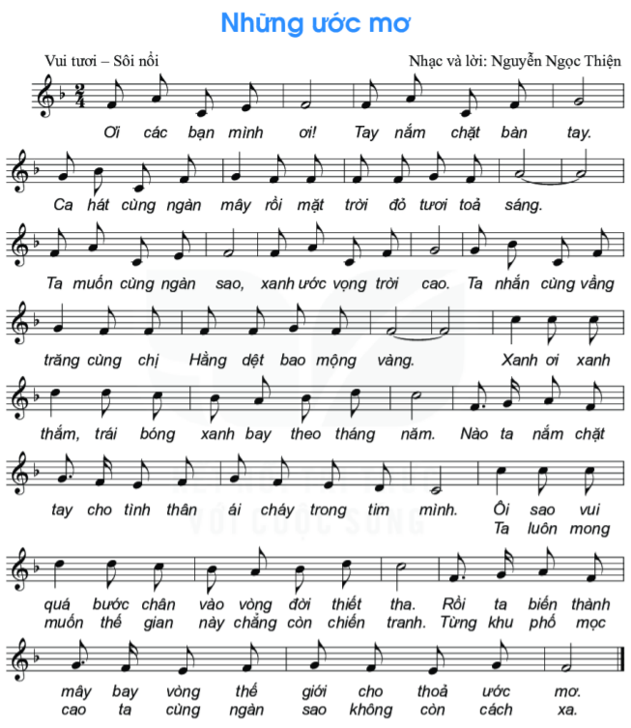

3. Tìm hiểu bài hát
Các em đọc SGK trang 30 và quan sát văn bản để trả lời các câu hỏi sau
Bài hát “Những ước mơ” có giai điệu như thế nào?
Nội dung bài hát thể hiện điều gì?
Bài hát được chia làm mấy đoạn?

Slide 8


3. Tìm hiểu bài hát
Bài hát có giai điệu vui tươi, sôi nổi.
Nội dung: thể hiện mong ước về một tương lai tươi sáng, tràn đầy tình yêu thương của mọi người và cuộc sống hòa bình ở khắp nơi trên thế giới.
Bài hát chia thành 2 đoạn:
Đoạn 1: gồm 4 câu hát: từ “Ơi các bạn…” đến “…bao mộng vàng”
Đoạn 2: gồm 4 câu hát: từ “Xanh ơi xanh thắm…” đến “…thỏa ước mơ”

Slide 9


a. Học hát đoạn 1
4. Học hát bài hát “Những ước mơ”
Ơi các bạn mình ơi!
Tay nắm chặt bàn tay!
Ca hát cùng ngàn mây
rồi mặt trời đỏ tươi tỏa sáng.
Ta muốn cùng ngàn sao,
xanh ước vọng trời cao.
Ta nhắn cùng vầng trăng,
cùng chị Hằng dệt bao mộng vàng

Slide 10

b. Học hát đoạn 2 – Lời 1
Xanh ơi xanh thắm,
trái bóng xanh bay theo tháng năm.
Nào ta nắm chặt tay,
cho tình thân ái cháy trong tim mình.
Ôi sao vui quá,
bước chân vào vòng đời thiết tha.
Rồi ta biến thành mây,
bay vòng thế giới cho thỏa ước mơ.

Slide 11

c. Học hát đoạn 2 – Lời 2
Xanh ơi xanh thắm
trái bóng xanh bay theo tháng năm.
Nào ta nắm chặt tay
cho tình thân ái cháy trong tim mình.
Ta luôn mong muốn
thế gian này chẳng còn chiến tranh.
Từng khu phố mọc cao,
ta cùng ngàn sao không còn cách xa

Slide 12



d. Hát cả bài
Nối tiếp:
Đoạn 1: Ơi các bạn ... tỏa sáng
Đoạn 2: Ta muốn cùng..... mộng vàng
Hòa giọng: Xanh ơi xanh thắm... ước mơ

Slide 13

LUYỆN TẬP
Các em hãy luyện tập bài hát “Những ước mơ” theo hình thức nối tiếp – hòa giọng

Slide 14
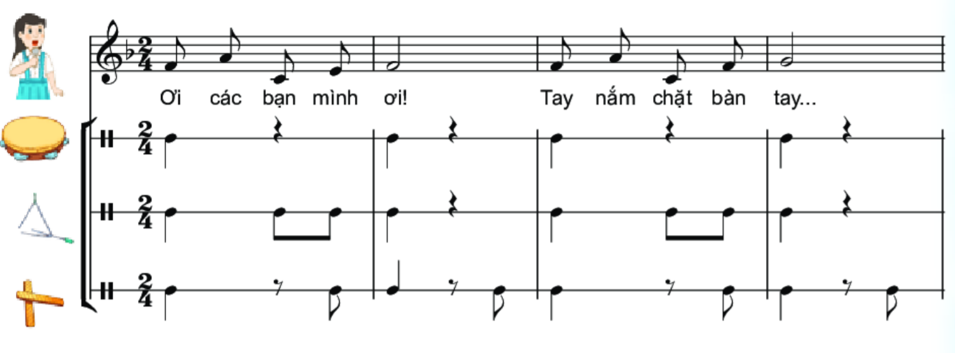
LUYỆN TẬP
Các em hãy luyện tập bài hát “Những ước mơ” kết hợp với nhạc cụ tiết tấu
NHÓM 1: Hát
NHÓM 2: Tamborine
NHÓM 3: Triangle
NHÓM 4: Phách

Slide 15
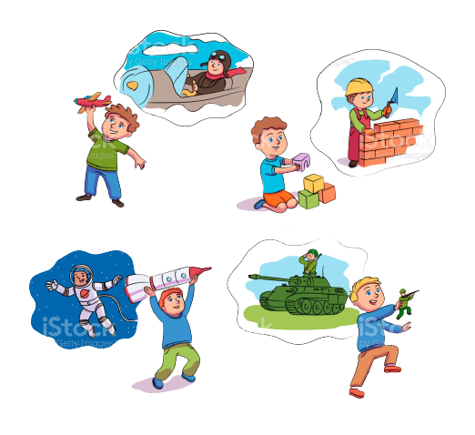

VẬN DỤNG
Các em hãy viết một đoạn văn ngắn nói về một ước mơ trong tương lai có ý nghĩa tốt đẹp cho Thế giới

Slide 16


HƯỚNG DẪN VỀ NHÀ
Ôn tập bài hát “Những ước mơ” bằng các hình thức đã học
Tìm hiểu trước về tác giả và trích đoạn chương IV bản Giao hưởng số 9 của nhạc sĨ Beethoven

Slide 17

CẢM ƠN CÁC EM ĐÃ LẮNG NGHE BÀI GIẢNG HÔM NAY!

